Slide 1
进展汇报
叶昊星
5.14

Slide 2
框架讨论
和贾助教梳理了负载均衡的整体架构
得到了陈渝老师的指导，解决了部分问题
详见“会议纪要 5.9 负载均衡框架讨论.md”

Slide 3
实现进展
按梳理后的架构进行了重构。
已初步完成负载均衡 crate 的编写，并在 parallel 测例上用两核进行测试成功。

Slide 4
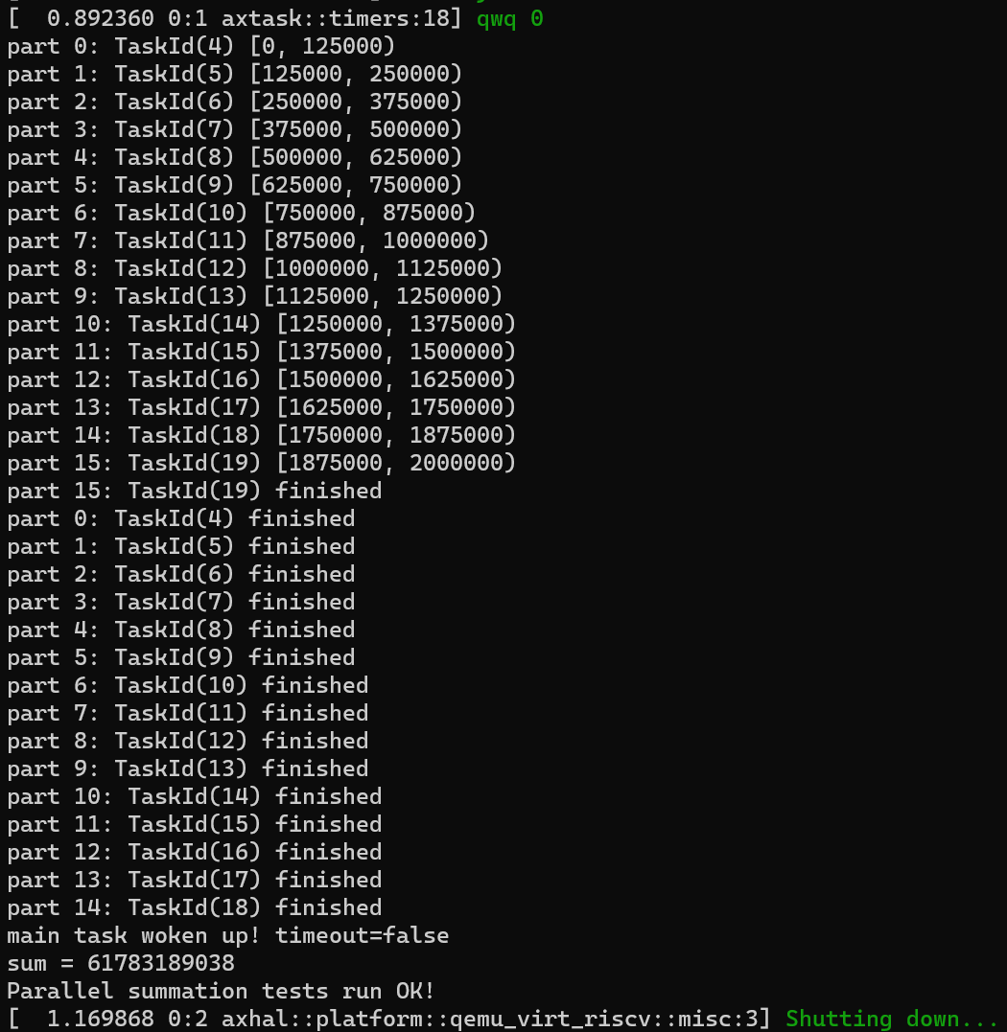
实现进展
单核：

Slide 5

实现进展
双核：
前后的时间差大概是单核的 1/2。

Slide 6
TODO
在按照框架实现的过程中发现，等待队列也应该改成多队列，否则仍然会有抢锁问题。
主核不是 0 的时候无法退出，还有一些其他问题，还在调试。

